Slide 1
Testes baseados em modelos (MBT)
Yury Alencar Lima
yuryalencar19@gmail.com

Slide 2

Porque utilizar modelos?
São econômicos;
Aumento da complexidade dos sistemas;
Difícil para a equipe entender o sistema;
Melhor específicação;
Melhor entendimento das características e funcionalidades.

Slide 3
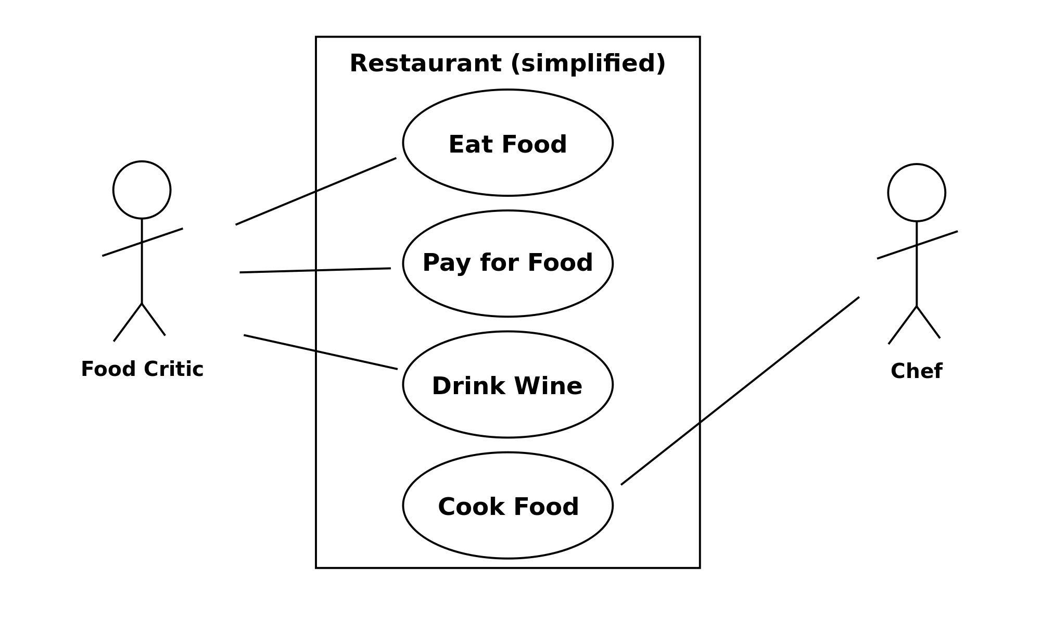
Definição e Características
Casos de teste derivado dos modelos;
Teste caixa-preta;
Requisitos;
Automação;
Utilização de ferramentas;
Nível dos modelos.

Slide 4

Vantagens
Criação dos testes;
Evita ambiguidade;
Reduz tempo de testes;
Reduz os custos;
Não é feito somente por programadores;
Vários suites de testes.

Slide 5
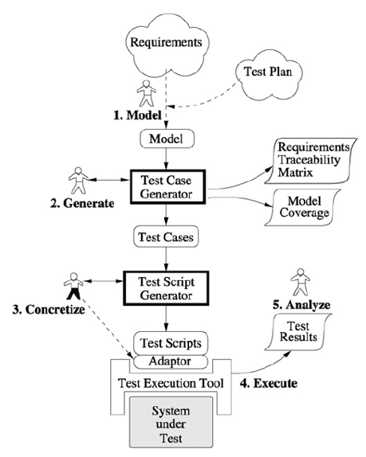
Processo
5 Etapas:
Modelagem do sistema;
Geração de testes abstratos;
Concretização dos testes;
Execução dos testes;
Análise de resultados.

Slide 6

Modelagem do Sistema
Criação de modelos abstratos;
Omição dos detalhes;
Conter as saídas esperadas;
Verificar consistência dos modelos.

Slide 7
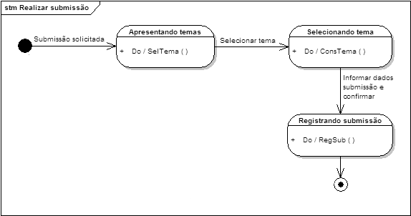
Exemplo de modelos
Diagrama de máquina de estado.
Diagrama de Sequência.

Slide 8
Geração de testes abstratos
Derivação de testes;
Critérios.
Conjunto de testes abstratos;
Não são diretamente executáveis.
Realizado através de ferramentas.
Rastreamento de requisitos.
Relaciona requisitos funcionais.
Relatórios de cobertura.
Quais testes utilizar.

Slide 9
Concretização dos testes
Testes executáveis;
Casos de testes abstratos.
Realizado através ferramenta;
Scripts de testes executáveis;
Código adaptador que realiza a função.
Ligação.
Geração dos testes;
Execução dos testes.

Slide 10
Execução dos testes
Online;
Conecta diretamente com o sistema;
Testes dinâmicos;
Ferramenta.
Gerencie os testes;
Gerencie a gravação dos resultados.
Offline.
Não dinâmicos;
Ferramenta.
Crie todos os testes primeiro;
Escolha.
Realizar os testes automaticamente;
Utilizar outra plataforma.

Slide 11
Análise de resultados
Analisar os erros;
Realizar correções;
Para cada erro.
Determinar a causa.
Casos de testes aplicados;
Os modelos;
Código adaptado.

Slide 12
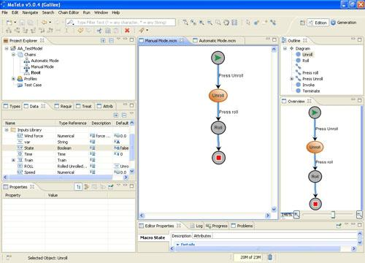
Exemplo de ferramenta - MaTeLo
Testes offlines;
Funciona somente em Windows.
Biblioteca de entrada;
Biblioteca de saída;
Gera casos de testes;
Simular ações de usuários;
Verificação de resultados;
Dentre outras.

Slide 13
XMI
Yury Alencar Lima
yuryalencar19@gmail.com

Slide 14

Criação do XMI
UML;
Análise e Design.
XML;
Sintaxe.
MOF.
Definição e Gerenciamento de Metadados.

Slide 15
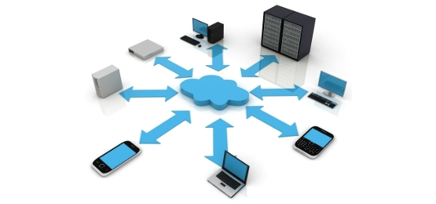
XMI(XML Metadata Interchange) - Definição
Especificação XML - (OMG).
Representação de modelos UML;
Interoperabilidade.
Troca de dados Padronizados;
Ferramentas de modelagem;
Repositórios de Metadados;
Outras ferramentas de desenvolvimento.

Slide 16
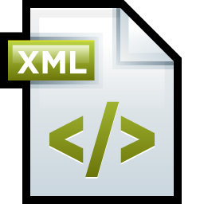
Porque a utilização do XML?
Simplicidade.
Word;
PowerPoint;
Excel;
Bloco de notas;
QUALQUER SIMPLES EDITOR DE TEXTO.

Slide 17

Model Based Testing (MBT) - XMI
Utilização de uma ferramenta.
Utilização do XMI.
Conclusão da modelagem;
Exportar arquivo XMI.
Ferramenta.
Parser XMI;
Retirar particularidades convenientes;
Manipular de acordo com os critérios;
Gerar suíte de testes.

Slide 18
Vantagens
Compatibilidade;
Muitas trabalham com XMI;
Arquivo XMI já existente.
Fácil manipulação.
Extensão do XML;
Muitos analisadores;
DOM Parser;
SAX Parser;
Dentre outros.
Muitas bibliotecas.

Slide 19
Desvantagens
Tamanho do arquivo.
Arquivo XML;
Grandeza de detalhes;
Complexidade dos modelos;
Maior Memória;
Maior espaço em disco;
Perda de desempenho da ferramenta.
Exemplo: DOM Parser.

Slide 20
Obrigado
Yury Alencar Lima
yuryalencar19@gmail.com
“ Você nunca sabe que resultados virão da sua ação. Mas se não fizer nada não existirão resultados”.
(Mahatma Gandhi)

